Slide 1
营销决策分析

Slide 2
课程安排
  确定销售利润最大化的产品定价
  分析产品的净利润
  根据利润目标确定销售定价
  规划营销决策

Slide 3
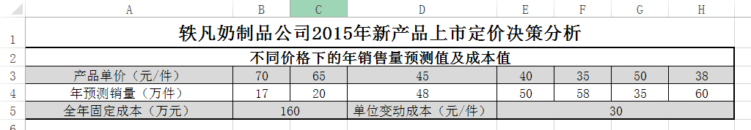
1、确定销售利润最大化的产品定价

Slide 4
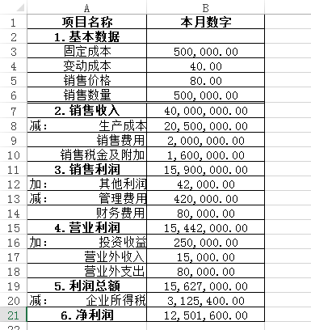
2、分析产品的净利润

Slide 5
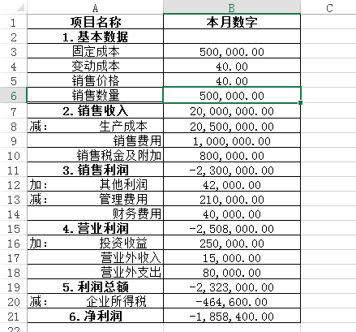
3、根据利润目标确定销售定价

Slide 6
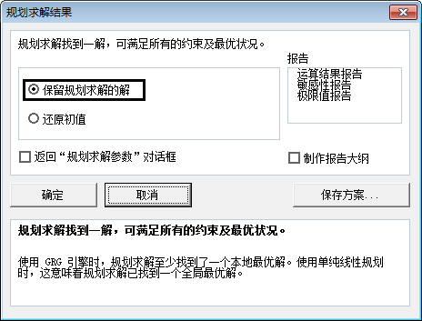
4、规划营销决策

